Slide 1
Миссионерские
вести
Курс.
«Правила миссионерских вестей».

Slide 2
Правило #1 Помнить цель мисс вестей
Правило #2 Сделать хорошее Вступление
Правило #3 Бог – главный герой
Правило #4 Краткость вести
Правило #5 Яркость вести
Правило #6 Сделайте призыв к служению
Правило #7 Пригласите поддержать всемирную миссию пожертвованиями

Slide 3
ЧАСТЬ I
История пожертвований СШ

Slide 4
Первые пожертвования СШ для всемирной миссии: 1885 г., Колумбийская Конференция – для отправки миссионеров в Австралию

Slide 5
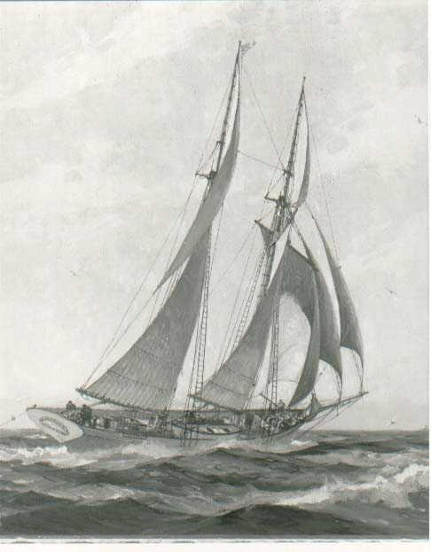
«Питкерн» – первый крупный миссионерский проект Субботней Школы

Slide 6
История проекта
На острове Питкерн уже проводилась евангельская работа. Там образовалась группа людей, которые соблюдали субботу и ожидали крещения.
А. Ж. Кудней было поручено ехать на Питкерн, но он не мог найти ни один корабль, который плыл бы по этому маршруту.
Было куплено маленькое судно в Гонолулу.
Но сначала не было ни корабля, ни миссионера, ни экипажа.

Slide 7
Субботняя Школа собрала пожертвования для строительства (реконструкции) первого миссионерского корабля «Питкерн».
28 октября 1890 г. «Питкерн» направил свой курс на остров Питкерн.
Они приплыли 25 ноября 1890 г. … прежде чем корабль отплыл обратно, 82 человека приняли крещение.

Slide 8
Миссионерский корабль «Питкерн» продолжил миссионерское путешествие в следующих местах:
Остров Питкерн
Тонга
Острова Кука
Самоа
Фиджи
Таити

Slide 9
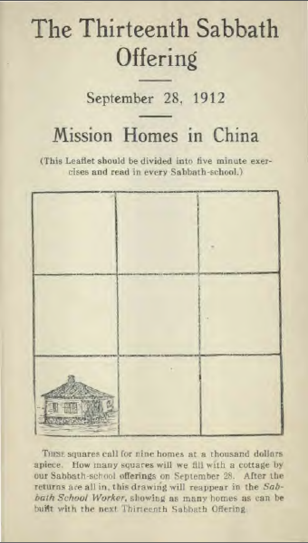
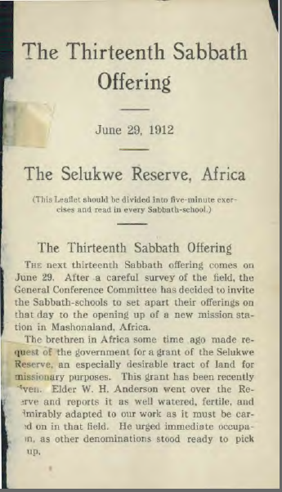
1912 г. – Первые проекты 13 субботы. Первые миссионерские вести.
Фотография первых мисс вестей

Slide 10
Академия в г. Ла-Плата (Аргентина)

Slide 11
Сегодня это Адвентистский Университет в г. Ла-Плата

Slide 12
Университет Ла-Плата

Slide 13
Школа в Восточной Африке
«Круг вокруг Розы» - сестра Охме и девочки из ее школы во время игры.
Виктория Нуанза, Восточная Африка.

Slide 14
Сегодня это Адвентистский Университет в Восточной Африке.

Slide 15
4/1912: Южная Америка: Чили и Аргентина
Стрелки указывают на расположение двух школ, для которых планируется получить пожертвования тринадцатой субботы.

Slide 16
Сегодня это Адвентистский Университет в Чили.

Slide 17
Первая школа в Бразилии в г. Сан-Пауло Первые работы на школьной ферме

Slide 18
Сегодня это Адвентистский Университет в г. Сан-Пауло

Slide 19
1/1913: Корея, Школьное общежитие

Slide 21
Сегодня это Корейский Университет СамЮк

Slide 22
1/1913: Миссионерский офис, Филиппины Первая семья, принявшая истину на филиппинских островах

Slide 23
Сегодня это региональный офис АСД на Филиппинах

Slide 24
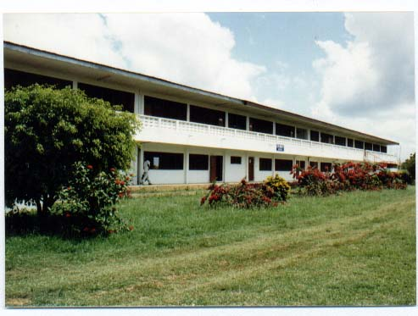
Гана. Университет АСД. Проект тринадцатой субботы

Slide 25
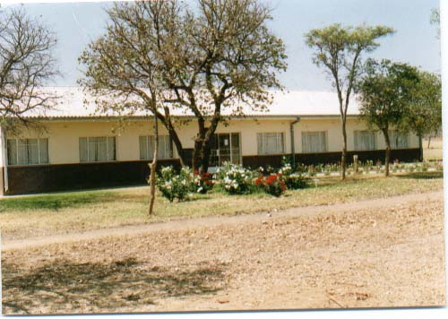
Административный корпус в Солуси Вторая Адвентистская Школа Проект тринадцатой субботы

Slide 26
Гестетнер, 313 Типография АСД в Замбии

Slide 27
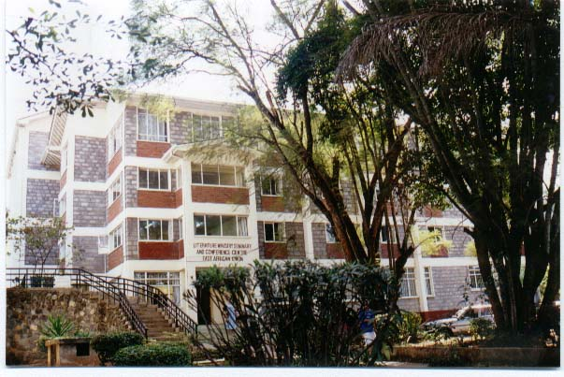
Семинария литературного служения в Найроби. 4 квартал 1991 г.

Slide 28
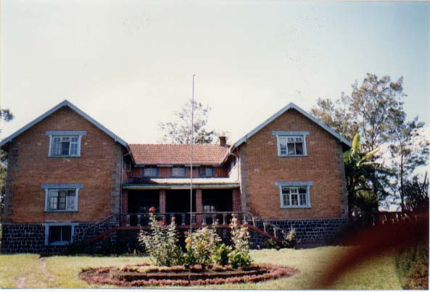
Адвентистский колледж в Танзании 1 квартал 1974 г.

Slide 29
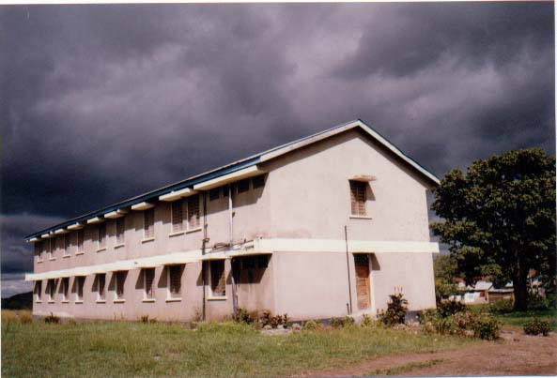
Женское общежитие Танзанийский адвентистский колледж 4 квартал 1991 г.

Slide 30
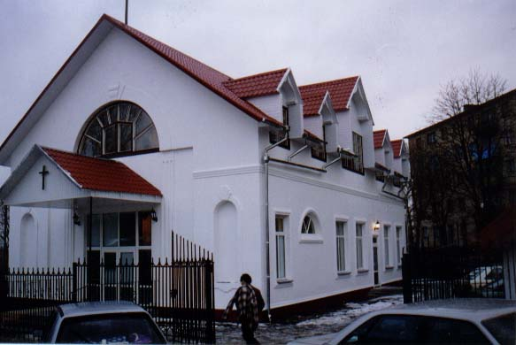
г. Витебск, Белорусь. 2 квартал 1998 г.

Slide 31
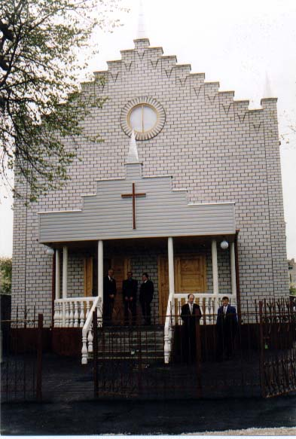
Россия, г. Подольск Евангельский Центр Проект 13-й субботы 1/2000 г.

Slide 32
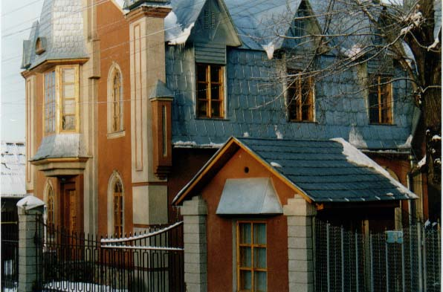
Духовный центр Южного униона г. Алматы (ЕАД) 2001г.

Slide 33
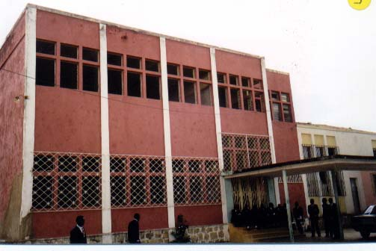
Семинария Хуамбо Ангола

Slide 34
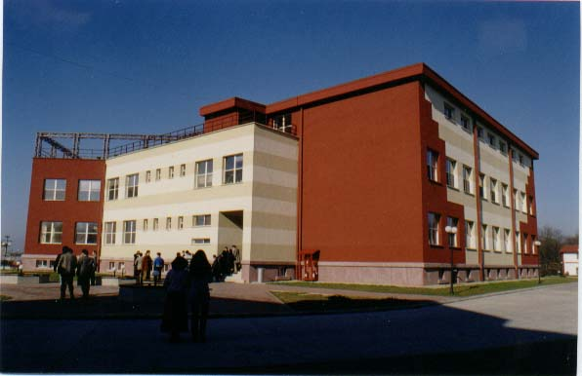
Главный корпус семинарии, г. Фриденсау, Германия.

Slide 35
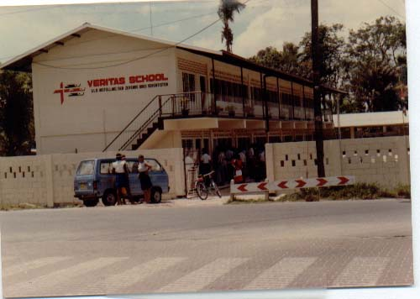
Школа, Суринам (южная Африка)

Slide 36
Служение в тюрьмах «Новая Надежда». Карибский Унион и Межамериканский Дивизион.
Служение в тюрьмах «Новая Надежда» принесло духовную свободу многим заключенным людям в тюрьме г.Тринидада.
Карибский Унион основал церковь,
в которой более 150 заключенных стали Адвентистами Седьмого Дня.

Slide 37
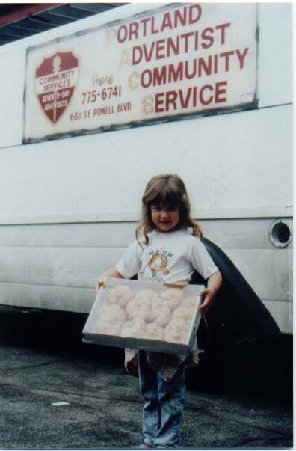
Портленд, Адвентистское Социальное Служение

Slide 38
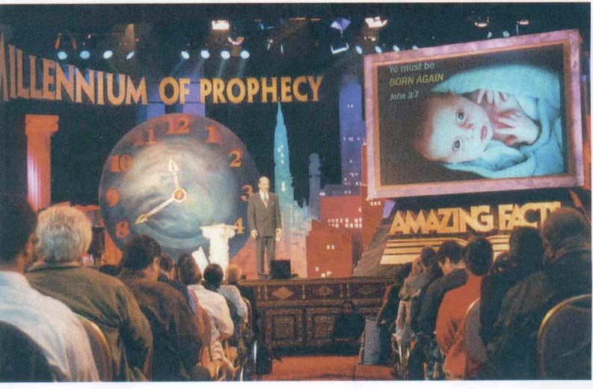
Масштабная евангельская инициатива. Пожертвования СШ в 1998 г.

Slide 39
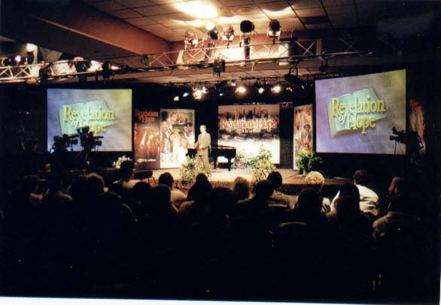
Открытие программы «Так написано»

Slide 40
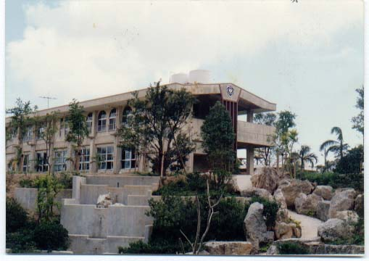
Остров Окинава, Саннику Высшая школа

Slide 41
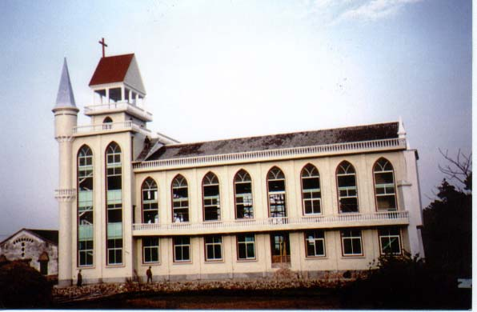
Адвентистская церковь в Кангнане, провинция Жежианг (КНР), вместимостью на 2000 мест.

Slide 42
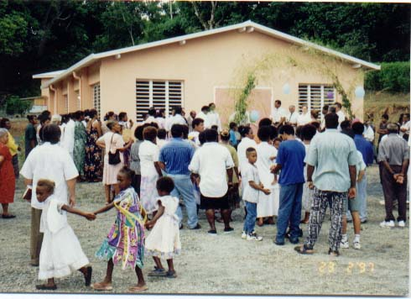
Церковь «Вифания». Новая Каледония. Пожертвования 1991 г.

Slide 43
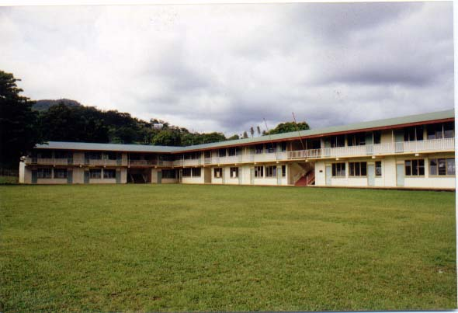
Адвентистский колледж на островах Самоа Средняя и начальная школы

Slide 44
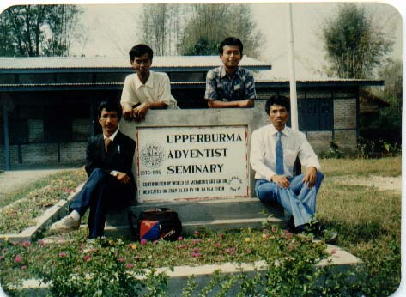
Административный и учебный корпус Верхняя Мьянма 1988 г. специальный проект СШ

Slide 45
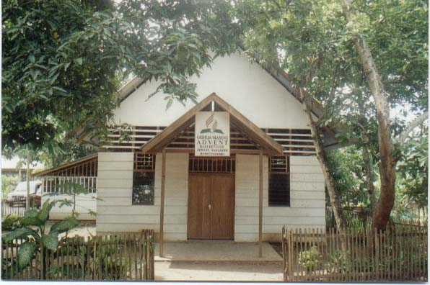
Один из 100 типовых домов молитвы построенных в джунглях на средства пожертвований 13-ой субботы.

Slide 46
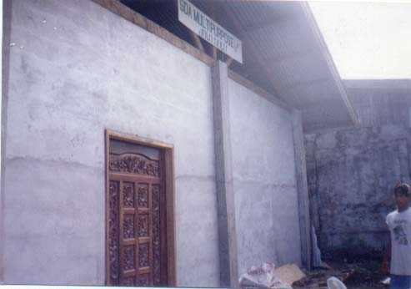
Джоло Сулу - Мусульманский Центр, остров Минданао (Филиппины)

Slide 47
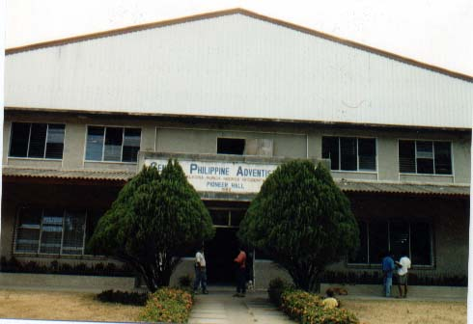
Ноев Ковчег (Центральный Филиппинский Адвентистский Колледж, Главный корпус)

Slide 48
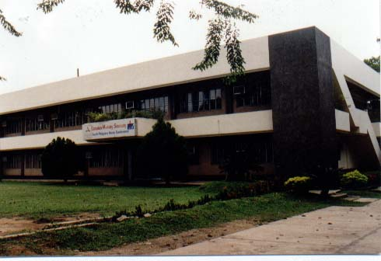
Семинария по подготовке Литературных Евангелистов, Южно-Филиппинская Унионная Конференция

Slide 49
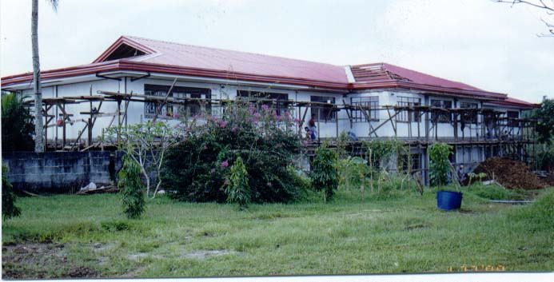
Административно - учебное здание «Движение 1000 миссионеров»

Slide 50
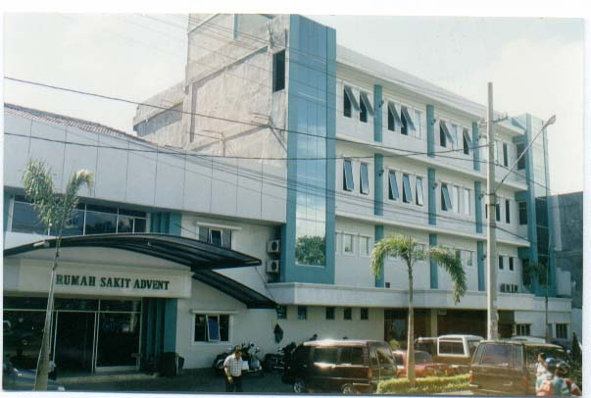
Адвентистская клиника в г.Бандар Лампунг. Индия

Slide 51
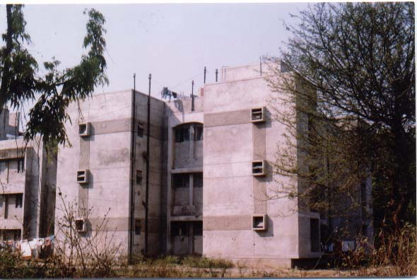
Общежитие для семейных студентов Spicer Memorial College Пьюн, Индия (1992)

Slide 52
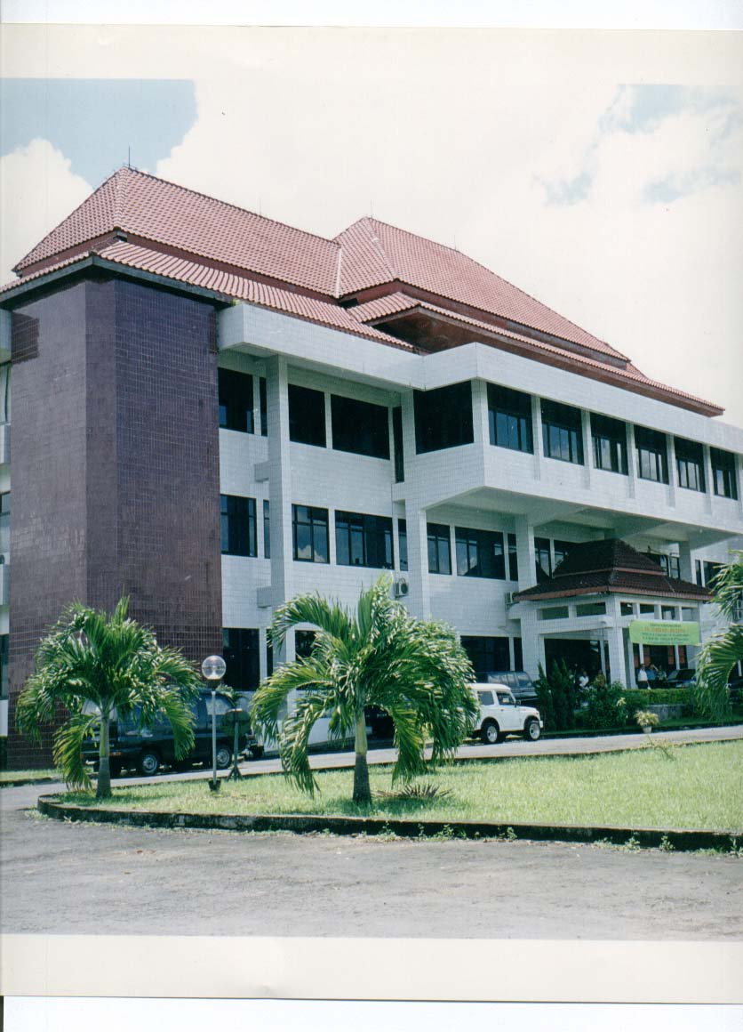
Миссионерское Административное Здание Манадо, Индонезия

Slide 53
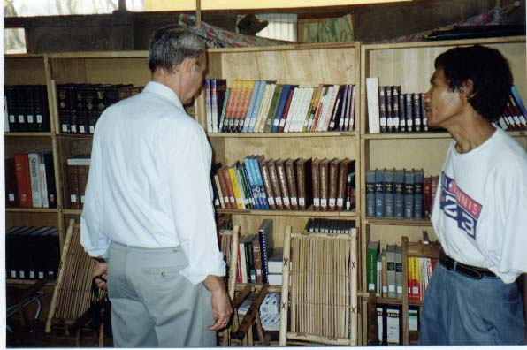
Библиотека семинарии, Судан

Slide 54
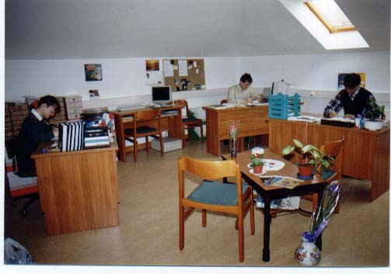
Венгерская Семинария, Библейская Заочная Школа

Slide 55
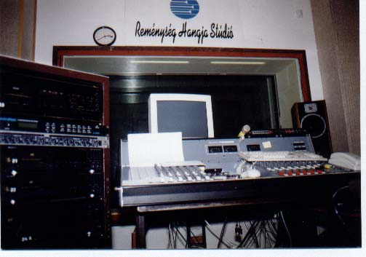
Студия Адвентистского Всемирного Радио Венгерская Семинария

Slide 56
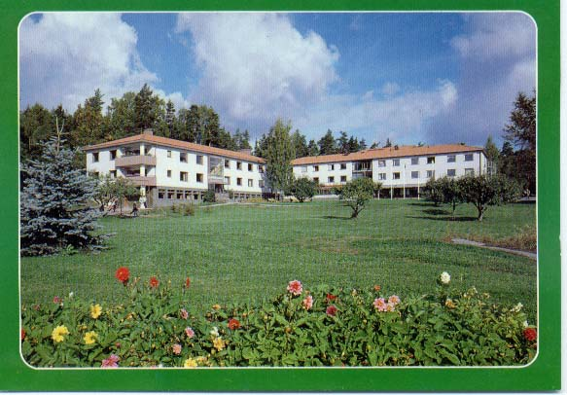
Финляндия, семинария Туавонлина

Slide 57
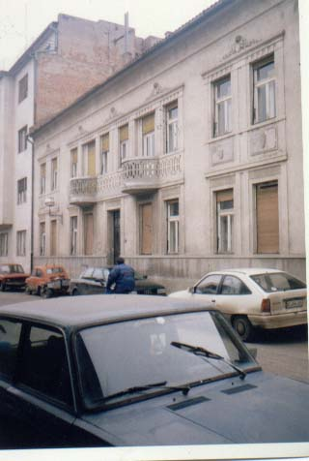
Югославия. Здание средней школы.

Slide 58
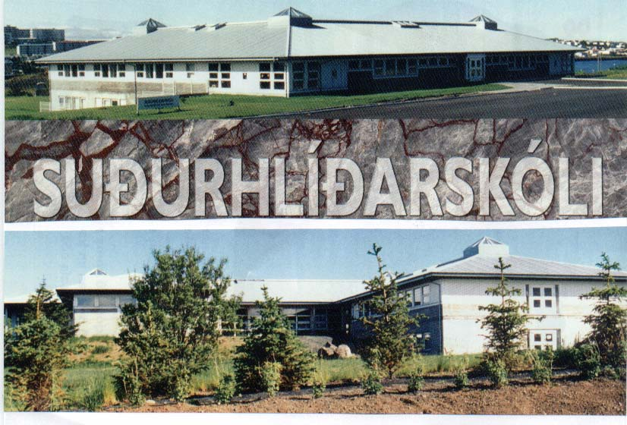
Школа в г.Рейкьявике, Исландия Пожертвования СШ 1989 г.

Slide 59
4/2003: Адвентистская Семинария в Болгарии

Slide 60
4/2004: Центр Евангелизации, Париж

Slide 61
Духовный центр. г. Красноярск (Сибирь)

Slide 62
Духовный центр. г. Томск (Сибирь)

Slide 63
Более 1200 больших миссионерских проектов были осуществлены по всему миру на пожертвования Субботней Школы

Slide 64
ЧАСТЬ II
Система пожертвований СШ в сегодняшней церкви

Slide 65
Два сбора пожертвований на субботнем богослужении. (традиционное распределение средств)
ПЕРВЫЙ СБОР – Дары Субботней школы.
Предназначен для евангельской работы в местной общине (основная часть) и всемирном поле (меньшая часть).
2. ВТОРОЙ СБОР – Десятины и пожертвования.
Предназначен для программ и нужд работы в местной общине (основная часть) и всемирном поле (меньшая часть).

Slide 66
ЧАСТЬ III
Принципы жертвенности через дары СШ

Slide 67
Дары Субботней школы:
Это выражение единства всемирной церкви.
Это выражение широкого евангельского видения («по всему миру»).
Это возможность участвовать в миссии по всему миру находясь в любом месте.

